Slide 1
Nuove metodologie per la didattica individualizzata
Percorso per la formazione del personale

Slide 2
Questioni aperte
Nuove metodologie
Didattica
Invidualizzazione
?

Slide 3
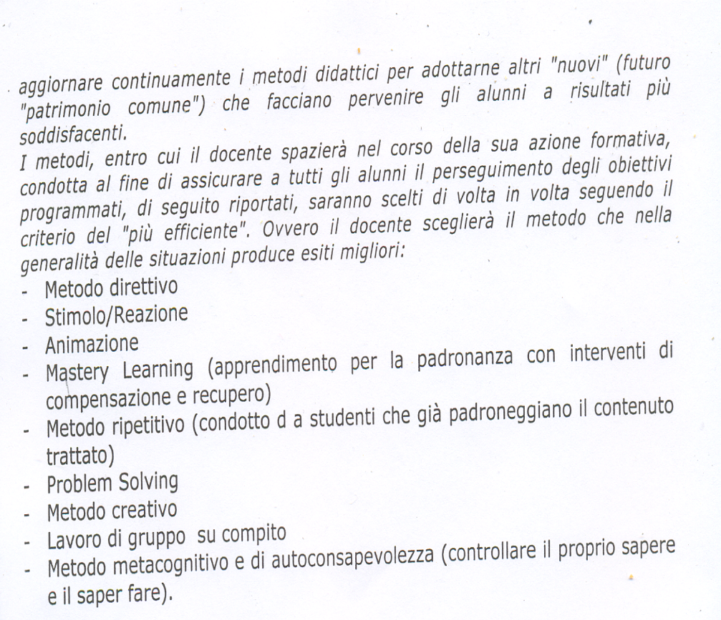
Le nostre risposte - 1

Slide 4
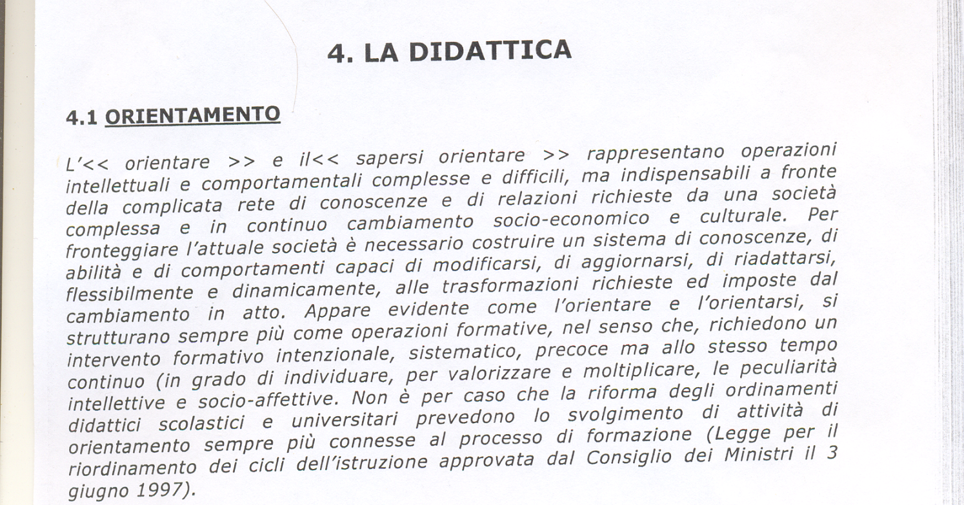
Le nostre risposte - 2

Slide 5

Le nostre risposte - 3
dal Piano dell’Offerta Formativa
a.s.2007/08

Slide 6
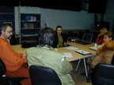
Il confronto
Perché siamo qui?

Slide 7
Problemi quotidiani - 1
La tv non può essere trasportata nel plesso agrario;
Il computer portile serve per l’elaborazione dell’orario interno almeno fino a dicembre;
Il laboratorio di informatica non ha un adeguato collegamento per l’uso di Internet;
Per accedere al laboratorio occorre chiedere la chiave al personale addetto ed attendere l’apertura;
In laboratorio l’unica stampante presente è collegata ad una postazione fornita di password;
L’aula della classe IV, per le dimensioni, non consente alcuna diversificazione di setting;
Il materiale (forbici, cucitrice, puntine, gessetti, pennarelli) devono essere richiesti negli uffici di gestione (piano terra);
La campanella indica l’assoluta necessità di terminare qualsiasi attività;
Il video-proiettore è rotto;
ecc;

Slide 8
Problemi quotidiani - 2
Il papà di Alberto
Marco lavora tutto il giorno: è dipendente della locale agenzia di trasporto pubblico.
Durante il colloquio con l’insegnante della scuola frequentata dal figlio, ascolta con attenzione e sposta lo sguardo alternativamente dal volto di Alberto a quello del docente.
- Alberto, mi raccomando, preparati bene per la prossima interrogazione e non appena ti sentirai sicuro fisseremo la data della prova.
- Va bene.
- Io non sono d’accordo. Ai miei tempi si studiava e basta. È una didattica che non va bene, per questo loro non studiano. Non deve essere lui a decidere la giornata dell’interrogazione, ma lei deve interrogarlo e basta.
Gli occhi di Alberto si alzano, dopo essere stati bassi per tutto il tempo a fissare il registro posato sul banco, e vanno dal volto del padre a quello dell’insegnante. Anche l’altra famiglia a colloquio nella stessa stanza con l’altro docente smette di parlare.
Il silenzio è quasi irreale.
…
Durante il tragitto in macchina per tornare a casa, quanto accaduto si ripropone più volte nella sua mente.

Slide 9
Problemi quotidiani
- 3
Tipi di scuola 2007/08 | Studenti con insufficienze per 100 scrutinati
Liceo Classico | 57,6
Liceo Scientifico | 61,9
Licei socio-psico-pedagogici | 57,6
Liceo Linguistico | 67,4
Istituto tecnico | 76,4
Istituto professionale | 80,0
Istruzione artistica | 73,8
Il 70,3% dei ragazzi che frequentano
le scuole superiori hanno riportato una
o più insufficienze al termine del I
quadrimestre 2008: in media ogni
ragazzo ha riportato insufficienze
in quattro materie.
Questi sono alcuni dei dati rilevati
da un’ apposita indagine campionaria,
condotta in questi giorni dall’Ufficio
studi del Ministero sul 40% delle scuole.
Il 70,3% degli studenti, in sede di scrutinio,
ha riportato almeno una insufficienza
tra le diverse discipline.
questo valore corrisponde a circa due milioni
di studenti.

Slide 10
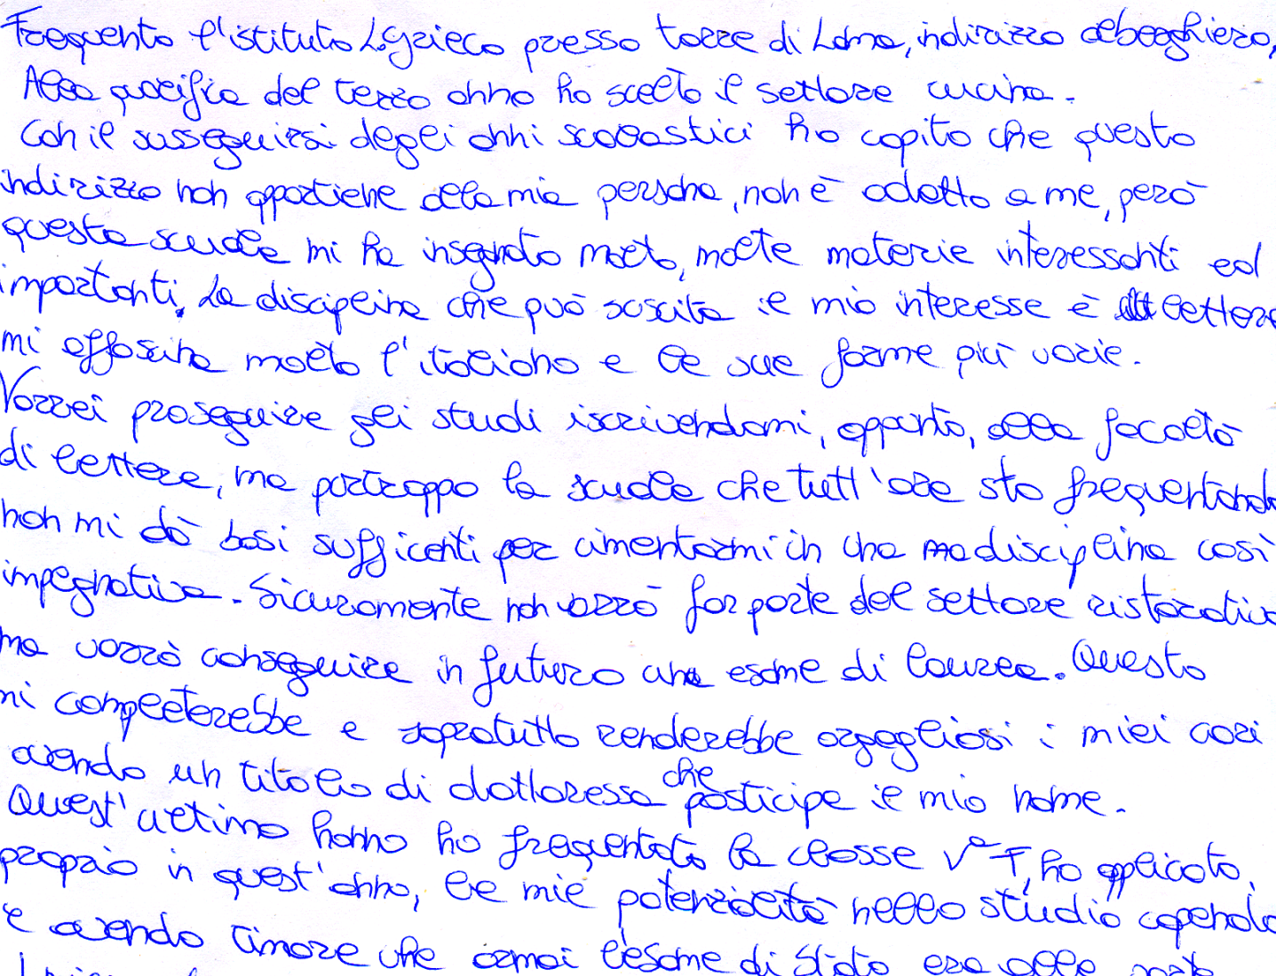
Problemi quotidiani – 3 bis

Slide 11
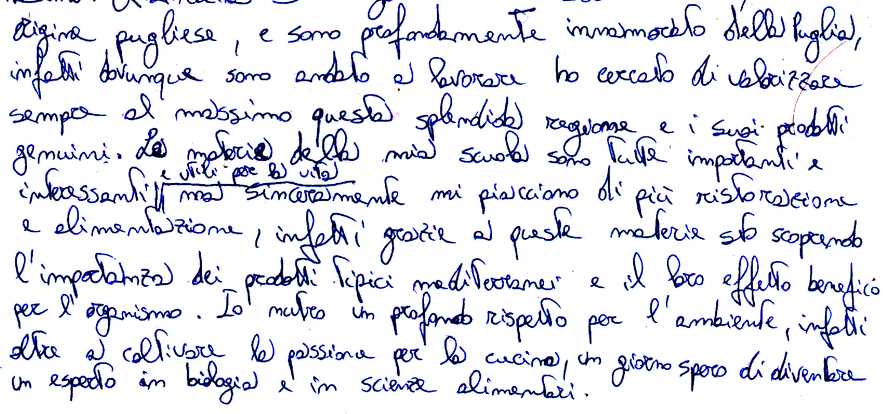
Problemi quotidiani – 3 bis

Slide 12
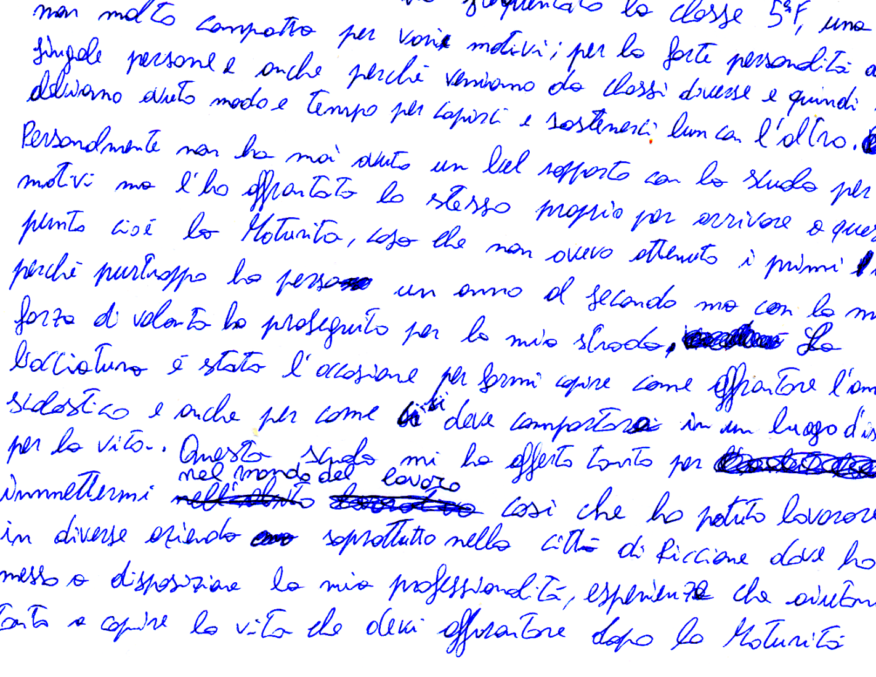
Problemi quotidiani - 3

Slide 13
?
Nuove metodologie | Didattica | Individualiz-zazione
- - - - - - - - | - - - - - - - | - - - - - -
Possibili soluzioni

Slide 14
Un nuovo problema
Come fare
?

Slide 15

I “surgelati”
Deformazioni professionali

Slide 16

Che ne pensate di provare insieme…
una nuova ricetta?
Ingredienti
Volontà
Intelletto
Sentimento

Slide 17
Procedimento
Procurarsi tutti gli ingredienti nella giusta dose;
Mescolare continuatamente;
Impiattare e servire il tutto caldo o anche freddo

Slide 18
Strumenti
http://foredu.wordpress.com/
sito del nostro progetto
em.formica@tiscali.it
indirizzo di posta elettronica personale

